Slide 1


TÜRKİYE BEDENSEL ENGELLİLER
SPOR FEDERASYONU
ENGELLİ
MASA TENİSİ
HAKEM SEMİNERİ
1
Notes:
1

Slide 2

ENGELLİ MASA TENİSİ
HAKEM SEMİNERİ
ÇEVİRİ VE DÜZENLEME:
Sait Yücel
Uluslararası Masa Tenisi Hakemi-Blue Badge
Uluslararası Engelli Masa Tenisi Hakemi
Türkiye Masa Tenisi Federasyonu MHK Üyesi
Türkiye Bedensel Engelliler Spor Federasyonu MHK Baskanı
ETTU , Hakem & Bashakem Komite Üyesi
2
Notes:
2

Slide 3
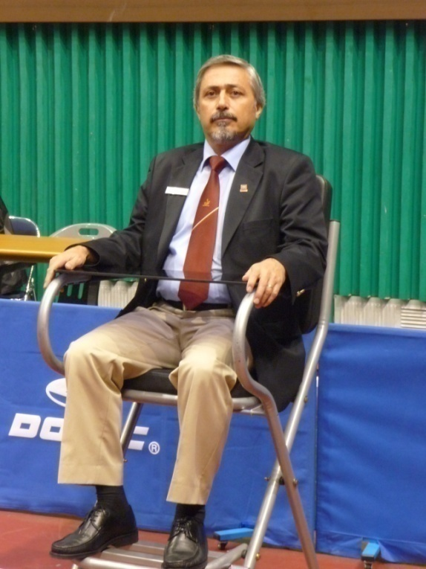
TÜRKİYE BEDENSEL ENGELLİLER
SPOR FEDERASYONU
ENGELLİ MASA TENİSİ
HAKEM SEMİNERİ
3
Notes:
3

Slide 4
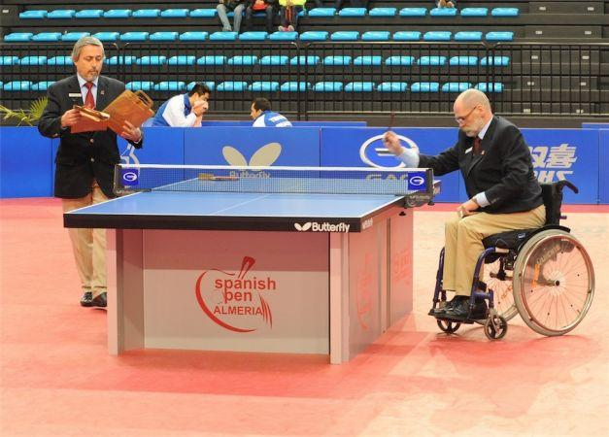
HAKEM SEMİNERİ
ITTF temel Masa Tenisi kuralları…
Tekerlekli sandalye ile oynayan oyuncular için farklar…
TBESF sertifikalı bir hakem olmak için yazılı sınav…
IPTTC sertifikalı bir hakem olmak için yazılı sınav…
4

Slide 5
SINIFLANDIRMA
Sporcular uluslararası bir seviyede sınıflandırıldıktan sonra, kendilerine spor sınıfını ve spor sınıf statüsünü belirten Uluslararası Sınıflandırma Kartı (ICC) verilir. ICC, herhangi bir kısıtlamayı (Örn. kurallara uygun servis kullanmadaki) veya tıbbi sebeplerden dolayı kalıcı gerekleri (bandajlama, sarma, korse, değişiklik yapılmış tekerlekli sandalye) gösteren bölümlere sahiptir.
Eğer bir oyuncu uluslararası bir şampiyonada ilk kez oynuyorsa ve ICC’ye sahip değilse, ülkesi kendisine geçici bir sınıflandırma verecektir. Sporcu daha sonra şampiyonada sınıflandırılacak ve kendisi için bir spor sınıfı ve spor sınıf statüsü belirlenecektir. Bazen, zaman içinde sporcuların ilerleyen engelden ötürü tekrar sınıflandırılması gerekir.
5

Slide 6
SINIFLANDIRMA(Devam)
Sporcular, ilgili turnuvadan önce seçilmiş olan Sınıflandırıcıya, Başhakeme ve Organizasyon Komitesine bildirilen bir listede yer alırlar. Oyuncuların sınıflandırmasında olabilecek değişikliklerin başhakem tarafından göz önüne alınarak takım ve sınıf yarışmalarının fikstürünün hazırlanmasına fırsat tanımak için belirlenmiş olan oyuncuların sınıflandırması veya yeniden incelenmesi sınıflandırıcılar tarafından turnuva başlangıcından önceki gün organize edilir ve en geç Açık yarışmaları sırasında bitirilir.
Eğer bir oyuncu sınıflandırıcıyı kasten yanlış yönlendirirse, o oyuncuya Başhakemin takdiriyle yarışma izni verilmeyebilir ve ITTF’in daha fazla yaptırımı ile karşı karşıya kalabilir.
6

Slide 7
SINIFLAR
Masa Tenisi Paralimpik bir spordur.
Sınıf rakamı ne kadar küçükse, engel o kadar büyüktür.
Sınıf 1-5 : tekerlekli sandalye ile oynayan
oyuncular
Sınıf 6-10 : ayakta oynayan oyuncular
Sınıf 11 : zihinsel engelli oyuncular
7

Slide 8
SINIFLANDIRMAYA
İLİŞKİN ÖLÇÜTLER
SINIFLANDIRMALAR
TEKERLEKLİ SANDALYE OYUNCULARI
Sınıf 1:
Boyundan aşağısı felçli (omurilikte C3-C5 arasında lezyon - yaralanma)
Çocuk felci
Kısmi omurilik lezyonu(yaralanması)
Kas hastalığı
Kollar,bacaklar (4 uzuv) etkilenmiş
Gövde etkilenmiş ; denge yok,karın kasları yok,dönüş yok
8
Notes:
8

Slide 9
SINIFLANDIRMAYA
İLİŞKİN ÖLÇÜTLER
Sınıf 2:
Boyundan aşağısı felçli (omurilikte C5-C7 arasında lezyon - yaralanma)
Çocuk felci
Kısmi omurilik lezyonu (yaralanması)
Kas hastalığı
Kollar, bacaklar etkilenmiş fakat, üç başlı kası (özellikle kolun arkasında dirseği düzleştiren kas) kullanma olasılığı mevcut
Gövde etkilenmiş;denge yok,karın kasları yok,dönüş yok
9

Slide 10
SINIFLANDIRMAYA
İLİŞKİN ÖLÇÜTLER
Sınıf 3:
Belden aşağısı felçli (omurilikte C8-T8 arasında lezyon - yaralanma)
Çocuk felci
Kısmi omurilik lezyonu
Kas hastalığı
2 bacak etkilenmiş
Gövde etkilenmiş;denge yok,karın kasları yok,dönüş yok
10

Slide 11
SINIFLANDIRMAYA
İLİŞKİN ÖLÇÜTLER
Sınıf 4:
Belden aşağısı felçli (omurilikte T8-T12 arasında lezyon-yaralanma)
Çocuk felci
Kısmi omurilik lezyonu
Kas hastalığı
Kesik kollar veya bacaklar
2 bacak etkilenmiş
Gövde etkilenmiş;fakat biraz denge , biraz karın kasları var
Biraz dönüş mümkün
Arkaya dayanmadan serbest durabilir,oturabilir
11

Slide 12
SINIFLANDIRMAYA
İLİŞKİN ÖLÇÜTLER
Sınıf 5:
Belden aşağısı felçli (omurilikte L1-S2 arasında lezyon- yaralanma)
Çocuk felci
Kısmi omurilik lezyonu
Kas hastalığı
Kesik kollar veya bacaklar
Diğerleri
Denge , karın kasları, dönüş mümkün
Arkaya dayanmadan serbest durabilir,oturabilir
12

Slide 13
SINIFLANDIRMAYA
İLİŞKİN ÖLÇÜTLER
AYAKTA OYNAYAN OYUNCULAR
Sınıf 6:
Kollar ve bacaklar (4 uzuv) etkilenmiş
Her iki bacak diz üstünden kesik
Oynadığı kol ve bacak(lar) ta kesik var
13

Slide 14
SINIFLANDIRMAYA
İLİŞKİN ÖLÇÜTLER
Sınıf 7:
Her iki bacak etkilenmiş veya kesik
Her iki kol etkilenmiş veya kesik
Oynadığı kolunda kesik var
14

Slide 15
SINIFLANDIRMAYA
İLİŞKİN ÖLÇÜTLER
Sınıf 8:
1 ya da 2 bacak etkilenmiş
Oynadığı kolu etkilenmiş ya da kesik
Bacaklar kesik
Oynadığı kolu ve 1 bacağı etkilenmiş
15

Slide 16
SINIFLANDIRMAYA
İLİŞKİN ÖLÇÜTLER
Sınıf 9:
1 bacak veya 1 kol etkilenmiş
Oynadığı el bütünüyle kesik
Oynamadığı kolu etkilenmiş ya da kesik
16

Slide 17
SINIFLANDIRMAYA
İLİŞKİN ÖLÇÜTLER
Sınıf 10:
1 bacak veya 1 kol etkilenmiş
Oynadığı kolundaki parmaklar kesik
Oynamadığı kolunda kesik var
17

Slide 18

MASA TENİSİ
KURAL VE YÖNETMELİKLERİ
ENGELLİ MASA TENİSİ
HAKEM SEMİNERİ
18

Slide 19
ULUSLARARASI MASA TENİSİ FEDERASYONU
MASA TENİSİ KURAL VE YÖNETMELİKLERİ
BÖLÜM 1
TEKERLEKLİ SANDALYE OYUN KURALLARI
Masa tenisi, aşağıdaki değişiklikler ve istisnalar dışında, Uluslararası Masa Tenisi Federasyonu’nun (ITTF) el kitabında belirtildiği şekilde oynanacaktır.
TEKLERDE SERVİS
Teklerde servis kuralı ( ITTF Oyun kuralı 2.6 )
LET
Aşağıdaki durumlarda ralli let olacaktır.
Serviste, eğer top karşılayanın herhangi bir kenar çizgisi tarafından masayı terk ederse ( bir veya daha fazla zıplamayla ),
Serviste, eğer top karşılayanın yarı sahasında zıpladıktan sonra ağ yönünde geri gelirse,
Serviste, eğer top oyun yüzeyinin karşılayıcı tarafında “durur” ise,
NOT: Burada “durmak” tan kastedilen; topun rakip sahaya değdikten sonra ileriye doğru gitmeyip,olduğu yerde zıplamasıdır.
Eğer karşılayan topa kenar çizgisini geçmeden veya oyun yüzeyinin kendi tarafında ikinci kez zıplamadan önce vurursa (kenar çizgisi tarafından çıkmak üzere olan top), servis iyi kabul edilecek ve let verilmeyecektir.
19

Slide 20
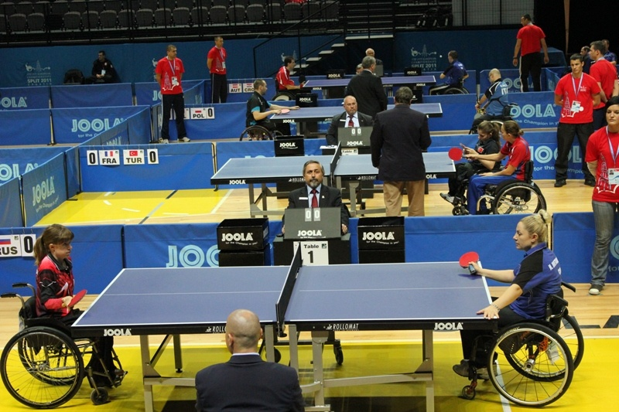
ULUSLARARASI MASA TENİSİ FEDERASYONU
MASA TENİSİ KURAL VE YÖNETMELİKLERİ
TEKERLEKLİ SANDALYE -TEKLER
20

Slide 21
ULUSLARARASI MASA TENİSİ FEDERASYONU
MASA TENİSİ KURAL VE YÖNETMELİKLERİ
TEKERLEKLİ SANDALYE-TEKLER SERVİS ÖRNEKLERİ
Hatalı Servis-LET İyi Servis-OYUN DEVAM EDER
Şekil 1 Şekil 2
Hatalı Servis-LET İyi Servis,başarısız karşılama-SERVİSÇİYE SAYI
Şekil 3 Şekil 4
21
Notes:
21

Slide 22
ULUSLARARASI MASA TENİSİ FEDERASYONU
MASA TENİSİ KURAL VE YÖNETMELİKLERİ
ÇİFTLERDE SERVİS
Çiftlerde servis kuralı ( ITTF Oyun kuralı 2.6.3 )
LET
Aşağıdaki durumlarda ralli let olacaktır.
Serviste, eğer top karşılayanın yarı sahasında zıpladıktan sonra ağ yönünde geri gelirse,
2. Serviste, eğer top oyun yüzeyinin karşılayıcı tarafında “durur” ise,
NOT: Burada “durmak” tan kastedilen; topun rakip sahaya değdikten sonra ileriye doğru gitmeyip,olduğu yerde zıplamasıdır.
SERVİS KURALI İLE İLGİLİ HAKEMLERE NOTLAR
Eğer hakem servisçinin doğru servis atmadan önce kasıtlı olarak hızlı, let servisler attığı kanaatinde ise, oyuncunun bu hareketi centilmenlik dışı bir hareket olarak değerlendirilmeli ve ITTF’in uyarı ve ceza sayısı sistemi uygulanmalıdır ( ITTF Oyun kuralı 3.5.2 ).(Bkz.81 nolu slayt.)
I.T.T.F Oyun kuralı 2.6.7’ ye göre, hakem servisin fiziksel özür nedeniyle kurallara uymadığı konusunda ikna olursa, servis gereklerini aramayabilir. Bu, sınıf 1 ve sınıf 2 oyuncuları için her zaman uygulanacaktır.
Oyuncunun Uluslararası sınıflandırma kartında (ICC), oyuncunun kurallara uygun bir servisin gereklerine uymayı etkileyen herhangi bir fiziksel kısıtlamayı belirten bir bölüm bulunacaktır.
22
Notes:
22

Slide 23
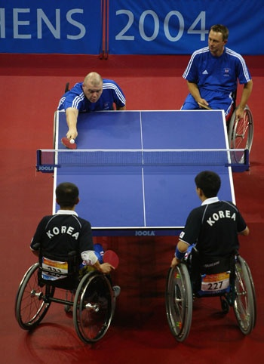
ULUSLARARASI MASA TENİSİ FEDERASYONU
MASA TENİSİ KURAL VE YÖNETMELİKLERİ
TEKERLEKLİ SANDALYE - ÇİFTLER
23

Slide 24
ULUSLARARASI MASA TENİSİ FEDERASYONU
MASA TENİSİ KURAL VE YÖNETMELİKLERİ
    ÇİFTLER
    Çiftler oyunu ( ITTF Oyun kuralı 2.8.2 )
    Çiftler maçında servisçi, önceki slaytta sıralanan istisnalar dışında ITTF Oyun kuralı 2.6 ya göre önce doğru bir servis atacak, sonra karşılayan doğru bir karşılama yapacaktır. Bundan sonra çiftin herhangi bir oyuncusu doğru karşılama yapacaktır.
Oyun sırasında bir oyuncunun tekerlekli sandalyesinin hiçbir parçası veya ayaktaki oyuncunun bir ayağı masa orta çizgisinin hayali uzantısının diğer tarafına geçmeyecektir. Eğer geçerse, hakem rakip çifte bir sayı verecektir.
    TANIMLAMALAR
    Raket eli, raketi tutan ya da raketin sarılı olduğu eldir.
    Serbest el, raketi tutmayan ya da raketin sarılı olmadığı eldir.
    Bir oyuncu oyunda iken elinde tuttuğu veya eline sarılı olan raketi ile ya da bilek altına kadar raket eli ile topa dokunursa topa vurmuş sayılır.
24
Notes:
24

Slide 25
ULUSLARARASI MASA TENİSİ FEDERASYONU
MASA TENİSİ KURAL VE YÖNETMELİKLERİ
    Bir ralli let olmadıkça oyuncu aşağıdaki hallerde sayı kazanacaktır:
    1. Eğer, rakibi serbest eliyle veya serbest elindeki baston, koltuk değneği vb. nesneler ile oyun yüzeyine dokunursa,
    2. Eğer, rakibi topa vurmadan önce herhangi bir eli ile masaya dokunursa,
    3. Eğer, rakibi veya rakibinin giydiği veya taşıdığı herhangi bir şey oyun yüzeyini hareket ettirirse,
    4. Eğer, rakibi veya rakibinin giydiği veya taşıdığı herhangi bir şey ağ takımına dokunursa,
    5. Eğer, oyun sırasında rakibinin sandalyesinin tekerleri yerinden çıkarsa ve sandalyede ikiden fazla teker mevcut değilse,
    6. Eğer,çiftler maçı sırasında bir oyuncunun tekerlekli sandalyesinin herhangi bir parçası veya ayakta oynayan oyuncunun bir ayağı masa orta çizgisinin hayali uzantısının diğer tarafına geçerse,
    7. Eğer,rakibi top oyunda iken, oturacak yer veya minder(ler) ile olan minimum teması (kalçaları ile) koruyamaz ise (kalçalarını kaldırarak oynarsa),
    NOT: Tek kalçanın kalkması sayı kaybına neden olmaz.
    Özellikle, bir oyuncu sadece vuruşunu yaptıktan sonra masayı hareket ettirmemek koşulu ile dengesini sağlamak için raket eliyle masaya dokunabilir. Oyuncu topa vurmadan önce masayı destek amacıyla kullanamaz.
25

Slide 26
ULUSLARARASI MASA TENİSİ FEDERASYONU
MASA TENİSİ KURAL VE YÖNETMELİKLERİ
    TEKERLEKLİ SANDALYELER
    Tekerlekli sandalyeler, en az 2 büyük ve 1 küçük tekerleğe sahip olmalıdır.
    İstenirse tekerlekli sandalyeye ayaklıklar takılabilir. Ancak, ayaklık veya ayak oyun sırasında zemine değerse, oyuncunun rakibi bir sayı kazanacaktır.
    Tüm yarışmalarda, dizin üstünde herhangi bir vücut kısmı sandalyeye bağlanmayacaktır. Ancak, bir oyuncu sağlık nedenleri ile bazı bağlar ve kemerler kullanmak isteyebilir. Bu durum sınıflandırma kartına işlenmeli ve oyuncunun sınıflandırılmasında dikkate alınmalıdır. Açık turnuvalarda kemer kullanılmasına ve diğer araçlara izin verilecektir.
    Tekerlekli sandalyeye başka ilavenin olmadığı oyun koşullarında, bir ya da iki minderin yüksekliği 15 cm. ile sınırlıdır.
26

Slide 27
ULUSLARARASI MASA TENİSİ FEDERASYONU
MASA TENİSİ KURAL VE YÖNETMELİKLERİ
    5. Bir oyuncu, engelinden dolayı bir kemer ( bel civarında ) ve/veya bir korse kullanmak zorunda ise, bunun gerekli olduğunu Sınıflandırma Jürisi’nin ikna olması için kanıtlamak zorundadır.
    6. İlkinde veya sınıflandırmanın yeniden değerlendirilmesinde, bu tür malzemenin kullanımı konusunda Resmi Sınıflandırıcının dikkatini çekme görevi oyuncunundur. Kemer ve/veya korse kullanım izni aşağıdaki koşullarda verilecektir:
  Sürekli – bu, ilgili turnuvada Resmi Sınıflandırıcı tarafından oyuncunun Uluslararası Sınıflandırma Kartı ’( ICC ) na yazılmak zorundadır.
  Geçici – oyuncunun kendi doktoru oyuncunun ihtiyaç duyduğu kemer ve/veya korse süresini onaylayacak ve oyuncu, doktorundan ayrıntılı bir açıklama edinecektir.
  7. Tekerlekli sandalyeye fazladan yapısal destekler eklenirse, sandalyeye tutturulmuş olsun veya olmasın ( minderler hariç ) oyuncular, değiştirilmiş olan bu sandalyeler için bir değerlendirme veya yeniden değerlendirme istemek zorundadır. Yeniden değerlendirme olmadan ve ICC’ye yazılmadan sandalyeye yapılan tüm ilaveler kural dışı olarak değerlendirilecek ve oyuncu diskalifiye edilecektir.
27

Slide 28
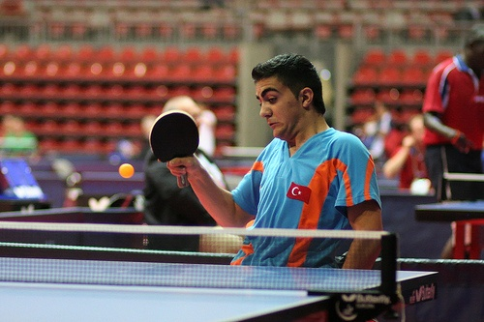
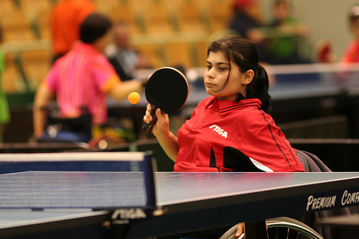
TEKERLEKLİ SANDALYE
MASA TENİSİ
Engelli Masa Tenisi Yarışmaları, TEKLER, ÇİFTLER ve TAKIM
maçları şeklindedir.
Sandalyenin tekerlekleri ile ilgili kurallar nelerdir?
Yastıklar (minderler) hakkında ne düşünüyorsunuz?
28

Slide 29

TEKERLEKLİ SANDALYE
MASA TENİSİ
Tekerlekli sandalyelerin en az 2 büyük, 1 küçük tekerleği olmak zorundadır (Maç Görevlileri Elkitabı-Ek H ).
29
Notes:
29

Slide 30
TEKERLEKLİ SANDALYE
MASA TENİSİ
  Tekerlekli sandalyeye başka ilavenin olmadığı oyun koşullarında, bir ya da iki minderin yüksekliği 15 cm. ile sınırlıdır (Maç Görevlileri Elkitabı-Ek H).
30

Slide 31
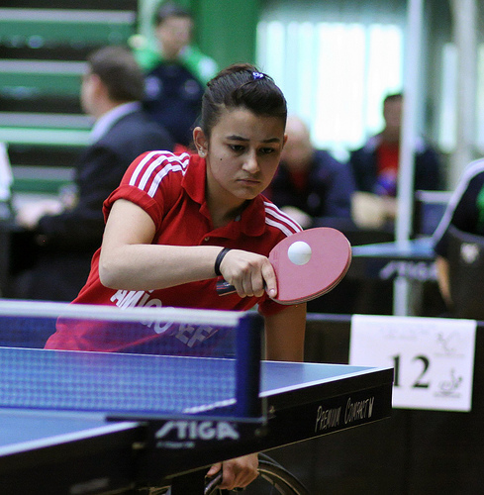
TEKERLEKLİ SANDALYE
MASA TENİSİ
Sporcunun engelinden dolayı kullandığı bir kemer (bel civarında) ve/veya korse ile ilgili kurallar nelerdir?
(Maç Görevlileri Elkitabı-Ek H).
31

Slide 32
TEKERLEKLİ SANDALYE
MASA TENİSİ
  Bir oyuncu, engelinden dolayı bir kemer ( bel civarında ) ve/veya bir korse kullanmak zorunda ise, Sınıflandırma Jürisi’nin ikna olması için bunun gerekli olduğunu kanıtlamak zorundadır. İlkinde veya sınıflandırmanın yeniden değerlendirilmesinde, bu tür malzemenin kullanımı konusunda Resmi Sınıflandırıcının dikkatini çekme görevi oyuncunundur. Kemer ve/veya korse kullanım izni aşağıdaki koşullarda verilecektir:
  Sürekli - bu, ilgili turnuvada Resmi Sınıflandırıcı tarafından oyuncunun Uluslararası Sınıflandırma Kartı ( ICC ) üzerine yazılmak zorundadır).
  Geçici - oyuncunun kendi doktoru, oyuncunun ihtiyaç duyduğu kemer ve/veya korse süresini onaylayacak ve oyuncu doktorundan ayrıntılı bir açıklama edinecektir.
32

Slide 33
ULUSLARARASI MASA TENİSİ FEDERASYONU
MASA TENİSİ KURAL VE YÖNETMELİKLERİ
BÖLÜM 2
AYAKTA OYNAYAN OYUNCULAR İÇİN KURALLAR
  Ayakta oynayan engelli sporcular için ITTF kurallarında herhangi bir istisna yoktur.
  Bütün oyuncular ilgili el kitabın 2.bölümünde tanımlanan ITTF oyun kurallarına uygun olarak oynayacaklardır.
  Sınıflandırma kartı üzerinde, oyuncunun kurallara uygun servis atarken, varsa hangi kısıtlamaların olduğunu gösteren bir bölüm vardır.
  Bir oyuncu, engelinden dolayı bir kemer ( bel civarında ) ve/veya bir korse kullanmak zorunda ise, bunun gerekli olduğunu Sınıflandırma Jürisi’nin ikna olması için kanıtlamak zorundadır.İlkinde veya sınıflandırmanın yeniden değerlendirilmesinde bu tür malzemenin kullanımı konusunda Resmi Sınıflandırıcının dikkatini çekme görevi oyuncunundur. Kemer ve/veya korse kullanım izni aşağıdaki koşullarda verilecektir:
Sürekli – bu, ilgili turnuvada Resmi Sınıflandırıcı tarafından oyuncunun Uluslararası Sınıflandırma Kartı’ ( ICC ) na yazılmak zorundadır.
Geçici – oyuncunun kendi doktoru, oyuncunun ihtiyaç duyduğu kemer ve/veya korse süresini onaylayacak ve oyuncu doktorundan ayrıntılı bir açıklama edinecektir. Bu belgeye tıp doktoru tarafından tarih yazılmalı, imzalanmalı ve ilgili turnuvadaki Resmi Sınıflandırıcıya teslim edilmelidir. Oyuncu, katılacağı yarışma başlamadan önce, bunu Başhakeme bildirmelidir.
33

Slide 34
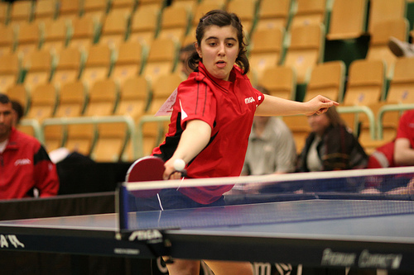
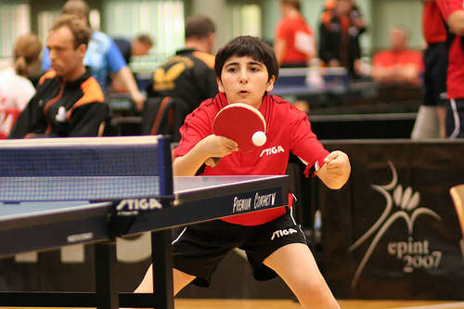
AYAKTA OYNAYAN
OYUNCULAR
  Ayakta oynayan engelli sporcular için ITTF kurallarında herhangi bir istisna yoktur.
  Bütün oyuncular ilgili el kitabın 2.bölümünde tanımlanan ITTF oyun kurallarına uygun olarak oynayacaklardır.
34

Slide 35
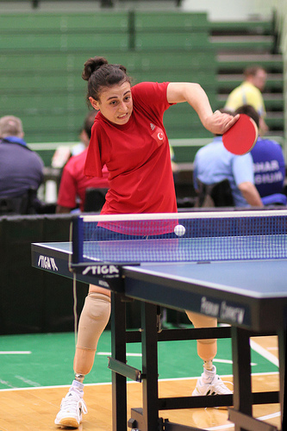
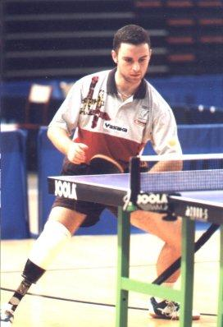
AYAKTA OYNAYAN
OYUNCULAR
Engeli ne olursa olsun, ayakta oynayan oyuncuların maçları ITTF Kural ve Yönetmeliklerine göre yönetilir
Bu nedenle, Engelli Masa Tenisi hakemleri ITTF Kural ve Yönetmeliklerini tam olarak bilmek zorundadırlar
Servis kurallarının gerekleri, ITTF Oyun kuralları 2.6.7’ye göre aranmayabilir
35

Slide 36
ULUSLARARASI MASA TENİSİ FEDERASYONU
MASA TENİSİ KURAL VE YÖNETMELİKLERİ
  DONATIM VE OYUN KOŞULLARI
  Masalar, oyuncunun ayaklarına engel olmadan tekler ve/veya çiftler maçında tekerlekli sandalyelerin girişine olanak sağlamalıdır.
  Masa ayakları, tekerlekli sandalyeli oyuncular için masa uç çizgisinden en az 40 cm. içeride olacaktır.
  Eşofmanın alt kısmı (pantolon) oyun sırasında giyilebilir, ancak oyun sırasında kot pantolon giyilmeyecektir.
  Tekerlekli sandalye oyunu için oyun alanı, 8m.uzunluk ve 6m.genişlikten az olmamak koşulu ile daraltılabilir.
  Prensipte, tekerlekli sandalye yarışmaları için beton bir zemin kabul edilebilir.
  MAÇ YÖNETİMİ
  Hakem tarafından başkaca bir izin verilmedikçe, oyuncular raketlerini aralarda masa üzerinde bırakacaklardır. Raketin ele bağlı olduğu durumlarda, hakem aralarda raketin elde sarılı olarak kalmasına izin verecektir.
  Bir oyuncu, engelinin özelliğinden veya kondisyonundan dolayı geçici olarak oynayamaz ise, bu oyuncunun yeterli tıbbi tedavi süresine turnuvadaki sınıflandırıcı veya tıp doktoruna danıştıktan sonra başhakem izin verebilir.
36

Slide 37
ULUSLARARASI PARALİMPİK MASA TENİSİ KOMİTESİ
( IPTTC )
MASA TENİSİ KURAL VE YÖNETMELİKLERİ
  İTİRAZLAR
  Tüm itirazlar, organizasyon komitesinin belirlediği ücret ile başhakem kanalıyla yapılmalıdır.
  Başhakem kendi karar yetkisi içindeki konularla ilgili sorunları çözecektir.
  Başhakem kendi karar yetkisinde olmayan tüm sorunları IPTTC tarafından seçilen uluslar arası jüriye havale edecektir.
  İtiraz ücreti, sadece itiraz kabul edilirse geri ödenecektir.
  Bir şampiyonada, herhangi bir anda, sadece sınıflandırma jürisinin tamamı bir oyuncuyu yeniden sınıflandırabilir.
  Eğer bir oyuncu şampiyona sırasında bir itirazdan sonra veya bir sınıflandırıcı tarafından yeniden sınıflandırılırsa, o oyuncu sonraki yarışmadaki yeni sınıfına aktarılacak ve fikstür değişecektir. Örneğin; bir oyuncu takım yarışmaları sırasında sınıf 6 dan sınıf 7 ye yeniden sınıflandırılırsa, o oyuncu, bireysel yarışmalar için sınıf 7 ye aktarılacak ve sınıf 7 nin fikstürü değiştirilecektir.
  Bir oyuncunun, sınıflandırıcıları bilerek yanlış yönlendirdiği varsayılırsa, o oyuncu başhakemin yetkisiyle derhal diskalifiye edilecektir.
37

Slide 38
ULUSLARARASI PARALİMPİK MASA TENİSİ KOMİTESİ
( IPTTC )
MASA TENİSİ KURAL VE YÖNETMELİKLERİ
DİĞER KONULAR
Hükmen maç kuralları( puan alma-puan silinme): Eğer maç herhangi bir nedenden dolayı oynanmaz ise, (hastalık, yaralanma, oyuncunun yarışmada bulunmaması gibi) klasman puanları verilmez.
Maç başlamış ve sadece 1 sayı dahi alınmışsa, puanlar verilir. Bir oyuncu bir yarışma veya bir maç için hazır olmaz ise, o oyuncu; hazır bulunmadığı maçta oynaması halinde alacağı klasman puanlarının silinmesi ile cezalandırılacaktır Ancak, bu sadece oyuncunun oynamadığı programlı ilk maçını etkileyecek, yarışmanın sonraki herhangi bir maçını ise etkilemeyecektir. Kuralın uygulanması için gereken düzenlemeler aşağıdaki gibi olacaktır:
38

Slide 39
ULUSLARARASI PARALİMPİK MASA TENİSİ KOMİTESİ
( IPTTC )
MASA TENİSİ KURAL VE YÖNETMELİKLERİ
Yarışmadan önce bir oyuncu;
Yarışmaya katılmayacağını fikstür yapılmadan önce organizatörlere ve *TD’ye haber verirse, puan silinmesi YOK
Yarışmaya gelmemesini kontrolü dışındaki olaylardan (iptal edilen uçuş, ciddi ve kanıtlanabilir bir yaralanma veya hastalık [kırık bacak, apandisit], yakın aileden birinin ölümü,…) ötürü olduğunu fikstür yapıldıktan sonra organizatörlere haber verirse, puan silinmesi YOK
Organizatörlere bilgi vermeden maça çıkmaz ise, puan silinmesi VAR
* TD (Technical Delegate) : Teknik Delege
39

Slide 40
ULUSLARARASI PARALİMPİK MASA TENİSİ KOMİTESİ
( IPTTC )
MASA TENİSİ KURAL VE YÖNETMELİKLERİ
Yarışma sırasında bir oyuncu;
Yarışmadaki bir sınıflandırıcı doktor tarafından yaralandığının onaylanması hariç, bir yarışmanın belirli bir safhasında bir sonraki programlı maçını oynamaz ise, puan silinmesi VAR
Raketinin kural dışı olduğu tespit edilirse ve yedek raketi yoksa, puan silinmesi VAR
Siyasi nedenlerle bir maça çıkmaz ise, puan silinmesi VAR
Birden fazla yarışmaya katıldığı için bir yarışmadaki bir maça çıkamaz ise, puan silinmesi VAR
İçinde bulunduğu veya başka bir yarışmadaki kötü davranışından dolayı maçın kalanından diskalifiye edildiği için bir yarışmaya çıkmaz ise, puan silinmesi VAR
40

Slide 41



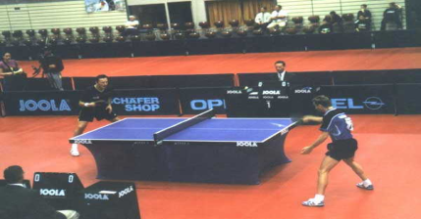
DONATIM VE OYUN KOŞULLARI
Açık Yarışmalar için…
Raket / Kontrol
Top / Seçim
Masa
Giysi / Reklam
Aydınlatma
Oyun Alanı Ölçüsü
Yan tarafta sıralı maddelerden hangisinin / hangilerinin bir uluslararası yarışmada kabul edilebileceğini açıklayın.
Bu maddelerin herhangi biri tekerlekli sandalye oyuncuları için farklı mıdır?
41

Slide 42
DONATIM VE OYUN KOŞULLARI
Masa ayakları, oyuncunun bacaklarını engellemeden tekerlekli sandalyenin girişine olanak verecek şekilde masa uç çizgisinden en az 40 cm. içeride olacak ve çift maçında iki adet tekerlekli sandalyenin girmesine imkan sağlayacaktır.
Tekerlekli sandalye oyuncuları için oyun alanı, 8m. uzunluktan ve 6m. genişlikten daha az olmamak koşulu ile küçültülebilir.
42

Slide 43
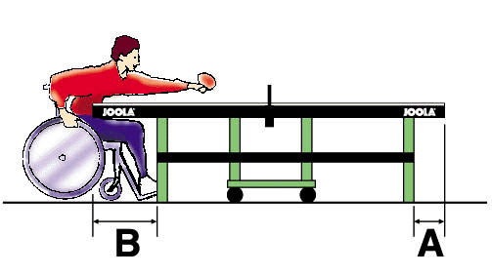
DONATIM VE OYUN KOŞULLARI
B: 40 CM. A: 28 CM.
43

Slide 44
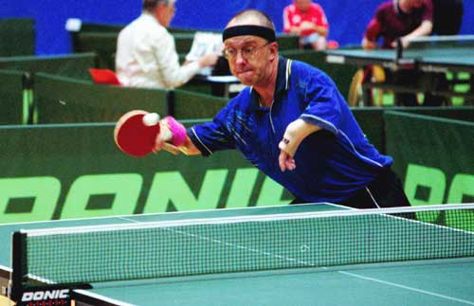
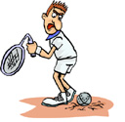

DONATIM VE OYUN KOŞULLARI
Hakemin kararı ne olmalıdır ?
Raketin bir yüzünde çok sayıda hasarlı pütür var veya pütür hiç yok.
Raketin sapı siyah bir kumaşla kaplanmış.
Ralli sırasında oyuncu raketini kırar. Çantasındaki bir diğer raketini kullanır. Fakat hemen sonra, bu raket de kırılır.
44

Slide 45




DONATIM VE OYUN KOŞULLARI
YANITLAR
Eğer pütürlerin çoğu hasarlı ise veya pütürler hiç yoksa, Başhakemin oyun alanına gelmesini sağlayın, oyun alanını terk etmeyin (Kararı başhakem verecek).
Normal. Raketin sapı ile ilgili kural veya yönetmelik yoktur.
Oyuncu, oyuna devam etmesi için oyun alanının yakınında mutlaka bir raket bulundurmak zorundadır.
45

Slide 46
DONATIM VE OYUN KOŞULLARI
Hakemin kararı ne olmalıdır ?
1. Çekişmeli bir ralli den sonra top kırılır.
2. Bir oyuncunun formasının önünde ve kollarında toplam 7 reklam bulunmaktadır.
3. Bir takım maçı sırasında, bir takım kaptanı çevre panolarının dış tarafına bir pankart asar.
4. Masanın üstündeki 6 aydınlatma lambasının biri söner. Oyuncular maçın bir başka masaya alınmasını ister.
5. Yönettiğiniz maçın ikinci seti oynanmaktadır. Bitişik oyun alanındaki maç bittiği için oyuncularınız oyun alanını genişletmek amacıyla çevre panolarının yerini değiştirmek ister.
46

Slide 47
DONATIM VE OYUN KOŞULLARI
YANITLAR
Maçtan önce seçilmiş olan bir başka topla değiştirin veya böyle bir top yoksa yarışma için belirlenmiş olan bir kutudan rasgele bir başka top seçin. Sonra, oyuncuların yeni topa alışmaları için kısa bir ralliye izin verin.
Oyuncuya, sadece 6 reklâma izin verildiğini ve formasını değiştirmesi gerektiğini söyleyin. Eğer oyuncu bunu reddederse, başhakemi çağırın. (ITTF Oyun kuralları 3.2.5.10.2)
Normal. Oyun alanının içindeki reklâmların tüm şekliyle ilgili olarak kurallar vardır. Sorudaki pankart ise çevre panoların dışındadır.(ITTF Oyun kuralları 3.2.5.1)
Başhakemi çağırın. Bu durum hakemin karar yetkisi içinde değildir. (ITTF Oyun kuralları 3.3.1.2.10)
Maç bir kez başlatıldığında, oyun koşulları değiştirilmemelidir. Bununla beraber, bu konu hakemin karar yetkisi içinde olmadığı için başhakem çağrılmalıdır. (ITTF Oyun kuralları 3.3.1.2.10)
47

Slide 48
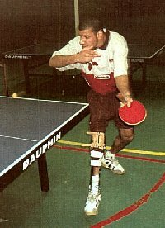
DONATIM
Hakemin kararı ne olmalıdır ?
Sayılar 8-3 iken, Ahmet servis karşılamak üzeredir. Hakeme rakibinin maça başladığı raketle oynamadığını söyler. Gerçekten, hakem aynı raket olmadığını anlar.
48

Slide 49

DONATIM
Oyunu durdurun ve başhakeme bildirin. Başhakem oyuncuyu diskalifiye edebilir.
(ITTF Maç Görevlileri Elkitabı 7.3.3 )
BAŞHAKEMİM, BENİM OYUNCUYU DİSKALİFİYE ETMİŞSİN.
YAA, LÜTFEN BİR DAHA OLMAYACAK.
49
Notes:
49

Slide 50
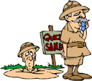
MAÇ İÇİ POZİSYONLARI
Bu bölüm, ITTF Elkitabı ve Maç Görevlileri Elkitabının ilgili yerlerinde anlatılan olaylara (durumlara) dikkat çeker. Anlatılan olaylar, çoğunlukla kurallar ve yönetmeliklerin uygulanmasında çok çabuk(anlık) karar vermeyi gerektiren olaylardır.
HIMM! NE YAPACAĞIMA KENDİM Mİ KARAR VERSEM YOKSA YARDIM MI İSTESEM?
50

Slide 51

MAÇ İÇİ POZİSYONLARI
Bu bölüme genellikle mevcut yazılı dokümanlara çalışarak hazırlanılmaz,aksine hakemler, maç durumları için yoğun olarak masada kazandıkları engin deneyimlerine güvenmelidirler
ARTIK DAHA FAZLA OKUMAMA GEREK YOK SANIRIM.
BU BİLGİ BİRİKİMİM İLE ÇOK RAHAT İDARE EDEBİLİRİM.
51

Slide 52
GİYİLENLER VEYA TAŞINANLAR
Hakemin kararı ne olmalıdır ?
Oyuncunun sol bileğinde büyük bir gümüş bilezik vardır. Oyuncu sağ elini kullanmaktadır.
Hintli bir sporcu maça başlamak üzeredir ve başında bir çeşit türban vardır.
9.sınıf bacak ampüte (bir bacak yok) bir oyuncu ısınırken eşofman giyer, maç başlamak üzereyken eşofmanı çıkarmak istemez.
52

Slide 53
GİYİLENLER VEYA TAŞINANLAR
Parlak ve yansıma yapan takılar rakibin görüşünü etkileyebileceğinden, oyuncuya bileziğini çıkarmasını söyleyin. Maç Görevlileri El Kitabı (8.4.7); rakip şikâyet ederse, hakemin takıların mutlaka örtülmesini veya çıkarılmasını sağlaması önerilir. Bununla beraber, sorunlardan kaçınmak için ITTF El Kitabının 3.2.2.5 bölümünde belirtildiği gibi oyunculardan parlak ve yansıma yapabilecek takıları maça başlamadan önce çıkarmalarını söyleyin.
Dini sebeplerden dolayı giyilen başlığa izin verilir. Yönetmelik, “normal giysi”yi tanımlar, ama başlık gibi nesnelerin giyilmesine özellikle engel olmaz. Dini sebeplerden dolayı giyilen nesnelere normal olarak başhakemler izin verir.
Eşofmanın alt kısmı (pantolon) oyun sırasında giyilebilir, ancak oyun sırasında kot pantolon giyilmeyecektir (Maç Görevlileri Elkitabı- Ek H)
53

Slide 54
SIRA DIŞI SERVİS ATMA, KARŞILAMA VE HATALI SAHA DEĞİŞİMİ
Hakemin kararı ne olmalıdır ?
Çiftler: A-B / X-Y
İkinci sette ilk olarak A, X’e servis atar. Sayılar 8–5 iken, B, Y’ye servis atar. A, servis atma / karşılama sırasında bir hata olduğu gerekçesiyle itiraz eder.
Beşinci ve son sette, Y, B’ye servis atmaya başlar. Sayılar 8–5 olduğunda, Y, B’ye servis atacaktır. A, servis atma / karşılama sırasında bir hata olduğu gerekçesiyle itiraz eder.
54

Slide 55
SIRA DIŞI SERVİS ATMA, KARŞILAMA VE HATALI SAHA DEĞİŞİMİ
Önceki slayttaki iki soruya yanıt vermeden önce aşağıdaki “servis sırası belirleme çizelgesi” ni incelemek ve sonraki slayttaki açıklamaları okumak yararlı olacaktır
A
5.SET
4.SET
A
A
3.SET
A
2.SET
1.SET
A
X
X
X
X
X
Y
Y
Y
Y
Y
B
B
B
B
B
ÇİFTLER MAÇI SERVİS SIRASI BELİRLEME ÇİZELGESİ
55

Slide 56
SIRA DIŞI SERVİS ATMA, KARŞILAMA VE HATALI SAHA DEĞİŞİMİ
Önceki sayfadaki çizelgenin, çiftler maçı yönetirken birçok hakem için yararlı olduğu kanıtlanmıştır. Farz edelim ki, maç 5 set üzerinden oynanacaktır.
En içteki daire maçın ilk seti için kullanılır. Öncelikle, ilk servis atanı ve ilk karşılayanı kaydedin. Diyelim ki, ilk olarak Y B’ ye servis atıyor. Bunu gösteren bir ok çizin ( Y B ). 2 sayı kazanıldıktan sonra, B, X’e servis atacak. 4 sayı kazanıldıktan sonra X, A’ya, 6 sayı kazanıldıktan sonra A, Y’ye servis atacak. Bu dönüş, ilk set sona erene kadar servis atan ve karşılayan değişerek tekrarlanacaktır.
İkinci setin başında, A ve B ilk servis atanın kim olacağını belirleyeceklerdir. İlk servisi A’nın atacağını varsayalım. Buna göre ilk karşılayan mutlaka X olmalıdır. 2 sayı kazanıldıktan sonra X, B’ye servis atacak ve set sonuna kadar bu şekilde devam edecektir.
56
Notes:
56

Slide 57
SIRA DIŞI SERVİS ATMA, KARŞILAMA VE HATALI SAHA DEĞİŞİMİ
Üçüncü set X ve Y’nin ilk kimin servis atacağına karar vermesiyle başlayacak, karşılayan daha önce tespit edilmiş olan sıraya göre belirlenecektir.
Dördüncü set, keza A ve B’nin kimin servis atacağına karar vermesiyle başlayacaktır.
Beşinci set, tekrar aynı şekilde başlayacaktır. Bununla beraber, bir çift veya oyuncu 5 sayıya ulaştığında çiftler veya oyuncular sahaları değiştireceklerdir. Servis atma ve karşılama sırasının önceki setteki gibi olması için karşılayan da değişecektir.
(Çevirenin notu: Mümkün olan son sette saha değişiminde, 3 skorda karşılayan oyuncu değişir. Bu skorlar; 5–0, 5–2 ve 5–4 tür. Kalan 2 skorda zaten otomatik olarak servis sırası değiştiğinden karşılayanın değişmesine gerek yoktur. Bu skorlar ise; 5–1 ve 5–3 tür.) Çizelge, aynı zamanda servis atma, karşılama ve sahaların düzeninde bir hata olup olmadığının tespiti için de yararlıdır. Önceki sayfada ilk soruda, ikinci sette ilk servisi A, X’e atıyor. Bunun anlamı; iki sayı kazanıldıktan sonra X’in B’ye servis atması gerekecek. 4 sayı kazanıldıktan sonra B, Y’ye servis atacak ve böyle sürecek. Bu durumda, sayılar 8–5 ve sayıların toplamı 13 tür. Bu çizelgede sayma işlemine devam ederek, B’nin Y’ye servis atacağı tahmin edilebilir.
57

Slide 58
SIRA DIŞI SERVİS ATMA, KARŞILAMA VE HATALI SAHA DEĞİŞİMİ
54 nolu slayttaki sorunun yanıtı
Çizelgeye göre yapılan kontrolde ;
Hata yok. B’nin Y’ye servis atması doğrudur.
Bir hata var. X’in B’ye servis atıyor olması gerekir.
58

Slide 59
MAÇ SIRASINDA ÖĞÜT
Hakemin kararı ne olmalıdır ?
Çiftler maçında; A oyuncusu Kanadalı, B oyuncusu İngiliz’dir. Çift maçına eş olarak çıkacaklardır. Maç için her biri ayrı öğütçü adı belirtir. Öğütçülerin her ikisi de İngilizce konuşmaktadır.
Tekler maçında, set sonunda, maçın başında belirlenmiş olan öğütçü yoktur. A oyuncusu başka bir arkadaşından öğüt alır.
Olay yukarıdakinin (2.madde) aynısıdır, fakat bir takım maçındadır.
59

Slide 60
MAÇ SIRASINDA ÖĞÜT
Normal. A ve B oyuncuları farklı federasyonlardan oldukları için dil durumuna bakmaksızın her ikisi de ayrı öğütçü adı bildirebilir (ITTF Oyun kuralları 3.5.1.2).
NOT: ITTF Oyun kuralları 3.5.1, 3.5.2 ve Maç Görevlileri Elkitabı 16.2 de belirtildiği gibi, bu iki öğütçü tek bir kişi gibi düşünülecek ve disiplin cezası uygulanması gerektiğinde o şekilde hareket edilecektir. Bu öğütçülerden herhangi birine gösterilen sarı karttan sonra yine herhangi birine kırmızı kart gösterilirse, her iki öğütçü oyun alanından uzaklaştırılacaktır.
60

Slide 61

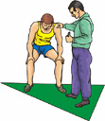
MAÇ SIRASINDA ÖĞÜT
2. A’nın arkadaşına kırmızı kart. Tekler maçında, setler arasında veya oyunun izin verilen duraklamalarında yalnızca ismi önceden bildirilmiş olan kişi öğüt verebilir (ITTF Oyun kuralları 3.5.1.2).
SEN ÖĞÜT VERMEYE YETKİLİ DEĞİLSİN. DERHAL OYUN ALANINI TERKET
61
NOT : HAKEM KART GÖSTERİRKEN SANDALYESİNDEN KALKMAYACAKTIR.

Slide 62
MAÇ SIRASINDA ÖĞÜT
Normal. Takım maçında, bir oyuncu oyun alanında bulunmasına izin verilmiş olan herhangi bir kişiden öğüt alabilir
(ITTF Oyun kuralları 3.5.1.1).
62

Slide 63
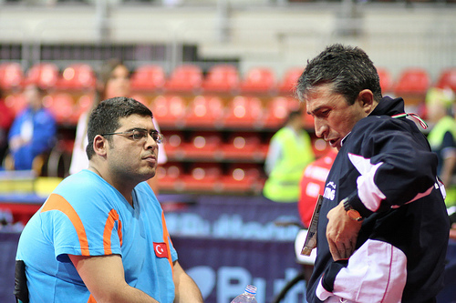
MAÇ SIRASINDA ÖĞÜT
Tekler maçında; setler arasında veya oyunun izin verilen duraklamalarında yalnızca ismi önceden hakeme bildirilmiş olan kişi öğüt verebilir (ITTF Oyun kuralları 3.5.1.2).
63

Slide 64
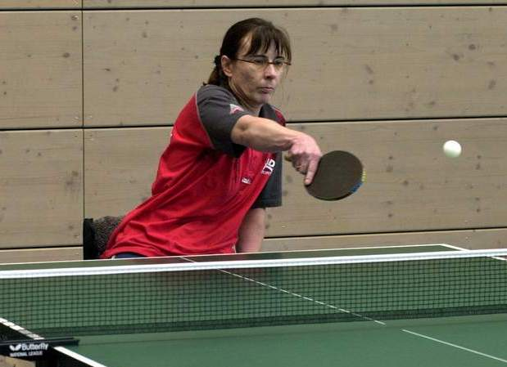
OYUN VE MOLALARIN SÜREKLİLİĞİ
Hakemin kararı ne olmalıdır ?
Ayşe gözlük takmaktadır. Spor salonu içinde hava sıcak ve rutubetlidir. Gözlüğü tamamen buğulanır ve ter ile sık sık ıslanır. Ayşe çok sık olarak havlu ile gözlüğünü kurulamak ister.
64

Slide 65
OYUN VE MOLALARIN SÜREKLİLİĞİ
Gözlüğünü kurulaması için Ayşe’ye izin verilmelidir.
Not: Oyuncunun bu durumu bir avantaj olarak değerlendirmediğinden emin olun.
65

Slide 66
CEZA SAYISI SİSTEMİ
Aşağıdaki olaylar aynı maç içindedir :
X, bir karşılama vuruşu yapmak üzereyken, A oyuncusu “Yea !” diye yüksek sesle bağırır.
Bir sayı kaybettikten sonra A oyuncusu masayı tekmeler.
İlk seti kaybettikten sonra A oyuncusu raketini çevre panolarına fırlatır.
Bir başka maç içinde…
A oyuncusu sayıların doğru olmadığı gerekçesiyle itiraz eder. X oyuncusu sayılarının doğru olduğunu söyler. Bu arada A oyuncusu skorboard sayılarını kendisi değiştirir.
66

Slide 67
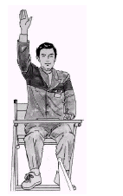

CEZA SAYISI SİSTEMİ
Ralli devam ederken yüksek sesle bağırdığı için “let” deyip oyunu durdurun ve A oyuncusuna sarı kart gösterin. Sonra mevcut sayıları tekrar edin.
LET
YEAAAA !!
NOT : HAKEM KART GÖSTERİRKEN SANDALYESİNDEN KALKMAYACAKTIR.
67

Slide 68
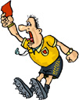
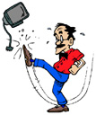
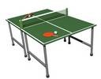
CEZA SAYISI SİSTEMİ
2. Kötü davranışı için A oyuncusuna 1.sarı / kırmızı kartlar gösterilir ve rakibine 1 sayı verilir.
BAM!
NOT : HAKEM KART GÖSTERİRKEN SANDALYESİNDEN KALKMAYACAKTIR.
68

Slide 69

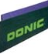

CEZA SAYISI SİSTEMİ
Kötü davranışı için A oyuncusuna 2.sarı / kırmızı kartlar gösterilir ve rakibine 2 sayı verilir. İkinci set rakibin lehine 2–0 olarak başlar.
Önemli not: X oyuncusu 2.sete 2-0 önde başlayacağından servis A oyuncusunda olacaktır.
NOT : HAKEM KART GÖSTERİRKEN SANDALYESİNDEN KALKMAYACAKTIR.
69

Slide 70
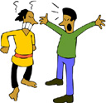
CEZA SAYISI SİSTEMİ
Hakemin otoritesini zayıflatan davranışı için A oyuncusuna sarı kart gösterilir.
AMAN BE! SEN DE HERŞEYE İTİRAZ EDİYORSUN.
SAYI TABELASINA BİLE KARIŞIYORSUN.
YA! SAYILAR YANLIŞ. SEN DE BİR ŞEY SÖYLESENE..
NOT : HAKEM KART GÖSTERİRKEN SANDALYESİNDEN KALKMAYACAKTIR.
70

Slide 71

ÇABUKLAŞTIRILMIŞ SİSTEM
Bir set devam etmektedir. Sayılar 8–7 dir ve 10 dakika dolmuştur.
Olması gerekenlerin hareket sırası nedir?
Vuruş sayıcıyı kim görevlendirir ?
Vuruş sayıcı neyi saymalıdır?
Vuruş sayıcı nerede durmalıdır?
Vuruş sayıcı 13’e ulaştığında ne olur?
71

Slide 72
ÇABUKLAŞTIRILMIŞ SİSTEM
Zaman tutucu (çoğunlukla yardımcı hakem) “zaman” der. Gerekirse, hakem “let” der.
Hakem, bir vuruş sayıcı görevlendirmesi için başhakemi veya yardımcısını çağırır. Eğer hiçbiri yoksa yardımcı hakem vuruş sayıcı olur.
Vuruş sayıcı başhakem tarafından görevlendirilir. Bununla beraber, birçok büyük yarışmada başhakem, hakemlerin atanması için bir başka kişiyi görevlendirir.
Vuruş sayıcı, karşılayanın yaptığı geri çevirişleri sayar.
Vuruş sayıcı yardımcı hakemin veya hakemin yanında ayakta durmalıdır (Başhakemin talimatı doğrultusunda).
Vuruş sayıcı 13’e ulaştığında, 13. karşılama kurallara uygun ise hakem “ dur ” der ve karşılayana bir sayı verir.
72

Slide 73

MAÇ GÖREVLİLERİNİN KARAR YETKİLERİ
Sorumlusu kimdir?
a) Kanaması olan oyuncu…
b) Hasarlı raket…
c) Beyaz top ile beyaz forma…
d) Sakatlanan oyuncu…
e) Ralli sırasında sönen ışıklar...
f ) 10 dakikayı geçen set…
g) Kural dışı servis…
h) Kuraldışı öğüt…
73

Slide 74
MAÇ GÖREVLİLERİNİN KARAR YETKİLERİ
Oyuncunun kanaması olduğunda hakem derhal oyunu durduracak ve başhakeme haber verecektir. Oyuncunun tedavisi yapılıp, kan izleri oyun alanından silindikten sonra oyuncu oyuna devam edebilecekse oyun tekrar başlatılacak,aksi halde kararı başhakem verecektir.
Hakem hasarlı bir raketin değiştirilmesi için izin verebilir.
Forma, şort veya eteğin ana renginin topun rengiyle yeterli zıtlığı sağlayıp sağlamadığına başhakem karar vermek zorundadır.
Sakatlıktan dolayı oyunun durmasına izin verecek kişi başhakemdir.
Ralli sırasında ışıklar sönerse hakem “let” deyip oyunu durduracak, kararı başhakem verecektir.
74

Slide 75
MAÇ GÖREVLİLERİNİN KARAR YETKİLERİ
Set süresi 10 dakikayı aşmış ve her iki oyuncu veya çift henüz toplam 18 sayıya ulaşmamışlarsa (9-9 veya 10-8), zaman-tutucu (normal olarak yardımcı hakem) “ zaman ” diyecektir. Hakem gerekirse let deyip oyunu durduracak ve maçın kalanının çabuklaştırılmış sisteme göre oynanacağını söyleyecektir.
Servisin kural dışı olduğuna hakem ve yardımcı hakem karar verebilirler. Ancak kural dışı servisten dolayı sadece hakem “sayı” verebilir.
Kural dışı öğüt verildiğinde, eğer oyun devam ediyorsa hakem veya yardımcı hakem oyunu durduracak, ancak sadece hakem ilgiliye “kart” gösterecektir. Kural dışı öğüt veren kişi; bireysel maçta ismi önceden bildirilmiş olan öğütçü ise sarı kart, bir başka kişiyse doğrudan kırmızı kartla cezalandırılacaktır.Takım maçında sarı kart tüm yedek bankta oturanlara gösterilmiş sayılır.
75

Slide 76

NORMAL / ENGELLİ
MASA TENİSİ
OYUN KURALLARINDAKİ FARKLAR
Tekerlekli sandalye “Tekler” maçında servis…
Serviste aşağıdaki durumda “LET” verilecektir:
Eğer top karşılayanın herhangi bir kenar çizgisi tarafından masayı terk ederse (bir ya da daha fazla zıplamayla),
LET
76

Slide 77
NORMAL / ENGELLİ
MASA TENİSİ
OYUN KURALLARINDAKİ FARKLAR
Tekerlekli sandalye “Tekler” maçında servis…
Serviste aşağıdaki durumda “LET” verilecektir:
Eğer top karşılayanın yarı sahasında zıpladığında net yönünde geri gelirse,
LET
77

Slide 78
NORMAL / ENGELLİ
MASA TENİSİ
OYUN KURALLARINDAKİ FARKLAR
Tekerlekli sandalye “Tekler” maçında servis…
Serviste aşağıdaki durumda “LET” verilecektir:
Eğer top oyun yüzeyinin karşılayan tarafında “durur”sa (ileriye doğru gitmeyip,olduğu yerde zıplarsa),
LET
78

Slide 79
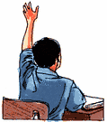
NORMAL / ENGELLİ
MASA TENİSİ
OYUN KURALLARINDAKİ FARKLAR
Tekerlekli sandalye “Tekler” maçında serviste, eğer top karşılayanın sahasının yardımcı hakeme yakın olan (kenar çizgisi) tarafından masayı terk ederse, yardımcı hakem “ LET ” diyecektir.
Top, kenar çizgisi tarafından masayı terk ettiği anda mutlaka “LET” verilmelidir.
LET
LET
79

Slide 80
NORMAL / ENGELLİ
MASA TENİSİ
OYUN KURALLARINDAKİ FARKLAR
  Aşağıdaki durumlarda “LET” verilmeyecektir :
  Karşılayan eğer topa kenar çizgisini terk etmeden önce vurursa,
  Karşılayan eğer topa nete doğru geriye zıplamadan önce vurursa,
80

Slide 81
NORMAL / ENGELLİ
MASA TENİSİ
OYUN KURALLARINDAKİ FARKLAR
Tekerlekli sandalye oyunu
Eğer hakem bir oyuncunun doğru servis atmadan önce kasten birçok hızlı “LET SERVİS”* attığına kanaat getirirse, oyunu durduracak ve ITTF 3.5.2 kuralını uygulayarak oyuncuyu cezalandıracaktır.
ilk olayda bir sarı kart göstererek oyuncuyu resmi olarak uyaracaktır.
NOT : HAKEM KART GÖSTERİRKEN SANDALYESİNDEN KALKMAYACAKTIR.
81

Slide 82
NORMAL / ENGELLİ
MASA TENİSİ
OYUN KURALLARINDAKİ FARKLAR
Takip eden kötü davranış durumlarının ilkinde rakibine 1 sayı, ikincisinde 2 sayı vererek oyuncuyu cezalandıracaktır.
Her seferinde sayı verirken, sarı ve kırmızı kartı beraber gösterecektir.
*“LET SERVİS” Oyuncunun kasıtlı olarak “kenar çizgisi” ile “uç çizgisi” birleşim yerine doğru attığı servis. (Bkz.83.slayt)
NOT : HAKEM KART GÖSTERİRKEN SANDALYESİNDEN KALKMAYACAKTIR.
82

Slide 83
NORMAL / ENGELLİ
MASA TENİSİ
OYUN KURALLARINDAKİ FARKLAR
Eğer bir oyuncu aynı bireysel veya takım maçında 3 ceza sayısı aldıktan sonra kötü davranışına devam ederse, hakem oyunu durduracak ve derhal başhakeme haber verecektir.
Birçok deneyimli sporcu bir setin kritik bölümlerinde (10-9, 9-9, 9-10 gibi…) kasıtlı,hızlı “let servis”e çok yakın biçimde servis attığı için hakemler bu servis kuralı ile ilgili çok dikkatli olmak zorundadırlar.
Sayılar 9-10 iken, sağ elini kullanan oyuncuya atılan tipik bir “LET SERVİS” örneği…
83

Slide 84
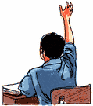
NORMAL / ENGELLİ
MASA TENİSİ
OYUN KURALLARINDAKİ FARKLAR
Tekerlekli sandalye Çiftler maçında servis…
Aşağıdaki durumlarda “LET” verilecektir:
Eğer top serviste karşılayanın sahasında zıpladıktan sonra net yönünde geri gelirse,
Eğer top serviste oyun yüzeyinin karşılayan tarafında “durur”sa (ileriye doğru gitmeyip olduğu yerde zıplarsa),
LET
84

Slide 85
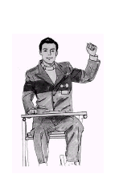
NORMAL / ENGELLİ
MASA TENİSİ
OYUN KURALLARINDAKİ FARKLAR
Tekerlekli sandalye çiftler maçı…
Servisçi önce doğru bir servis atacak,
Karşılayan doğru bir karşılama yapacak,
Bundan sonra çift oyuncuların herhangi biri doğru bir karşılama yapabilir.
Bir oyuncunun tekerlekli sandalyesinin hiçbir parçası veya ayaktaki oyuncunun bir ayağı masa orta çizgisinin hayali uzantısının diğer tarafına geçmeyecektir. Eğer geçerse, hakem rakip çift lehine “SAYI” verecektir.
Y’nin tekerlekli sandalyesi masa orta çizgisinin hayali uzantısının diğer tarafına geçtiği için X/Y sayı kaybeder
1 - 0
Y
X
85
Notes:
85

Slide 86
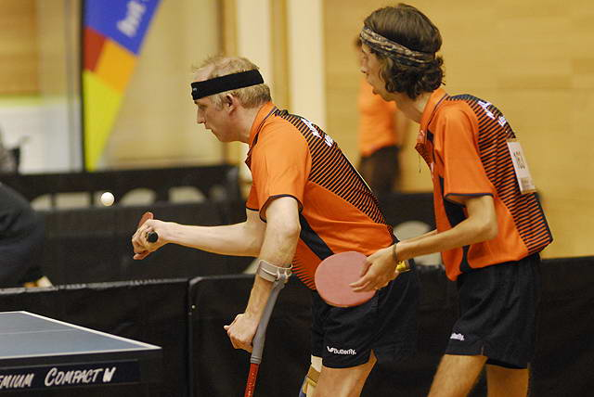
NORMAL / ENGELLİ
MASA TENİSİ
OYUN KURALLARINDAKİ FARKLAR
Serbest el ile oyun yüzeyine dokunmak
ITTF kuralında olduğu gibi, bir oyuncu ralli sırasında serbest eliyle oyun yüzeyine asla dokunamaz.
Koşan oyuncuların (Sınıf 6-10) oyunu sırasında baston, koltuk değneği,kanedyen vb. kullanılmasına izin verilir. Ancak, oyun sırasında baston, koltuk değneği, kanedyen (dirsek destekli koltuk değneği) vb. nesneler serbest el gibi değerlendirilir. Oyun yüzeyine değdiği anda rakip oyuncuya “SAYI ” verilir.
86

Slide 87
NORMAL / ENGELLİ
MASA TENİSİ
OYUN KURALLARINDAKİ FARKLAR
IPTTC 1.1.3.5 kuralına göre, tekerlekli sandalyede oynayan bir oyuncu sadece topa vurduktan sonra dengesini sağlamak için raket eliyle oyun yüzeyine dokunabilir.
ITTF Oyun Kuralları 2.10.1.13.2 ye göre, eğer tekerlekli sandalyede oynayan oyuncu topa vurmadan önce herhangi bir eliyle masaya dokunursa, hakem rakibine SAYI verecektir.
87

Slide 88
NORMAL / ENGELLİ
MASA TENİSİ
OYUN KURALLARINDAKİ FARKLAR
Tekerlekli sandalye oyuncuları için kısıtlamalar…
Top oyunda iken oyuncunun ayakları veya ayak koyma aparatı zemine değmeyecektir (ICC* de yazılı olması hali hariç). Eğer değerse, rakibine SAYI verilecektir.
Oyuncunun Uluslararası Sınıflandırma Kartında(ICC) belirtilmedikçe, tüm yarışmalarda dengeyi artıracağından dizin üstünde vücudun hiçbir parçası kayış ile sandalyeye bağlanamaz.
* ICC (International Classification Card) : Uluslararası Sınıflandırma Kartı
88

Slide 89
NORMAL / ENGELLİ
MASA TENİSİ
OYUN KURALLARINDAKİ FARKLAR
Tekerlekli sandalye oyuncuları için kısıtlamalar…
Tekerlekli sandalyelerin en az 2 büyük, 1 küçük tekerleği olmak zorundadır.
Maç sırasında tekerlekli sandalyenin tekerlekleri yerinden çıkarsa ve sandalyenin iki tekerleği kalırsa,hakem derhal ralliyi durdurmalı ve rakip lehine bir sayı vermelidir.
Sabit olsun veya olmasın, tekerlekli sandalyeye yapılan bütün ilaveler ICC’ye yazılmak zorundadır.
Hakem ilaveyi gördüğünde ICC’yi isteyecektir. ICC kartında ilave ile ilgili bir yazı bulunmuyorsa, Başhakeme haber vermek zorundadır (Oyuncu diskalifiye edilebilir).
Masa hareket etmeyecektir.“Hareket etmesi” ne demektir?
Eğer masa iyi sabitlenmemiş ise, ayaklar hariç masa oynayabilir,
Eğer masa iyi sabitlenmiş ise,masa hiç oynamayacaktır.
“ Masanın hareket etmesi ” ; ayakları ile beraber hareket etmesi demektir.
89

Slide 90
NORMAL / ENGELLİ
MASA TENİSİ
OYUN KURALLARINDAKİ FARKLAR
Tekerlekli sandalye oyuncuları için kısıtlamalar…
Sınıf 1 ve Sınıf 2 oyuncularının düz bir elle servise başlamaları asla mümkün değildir. Bu nedenle, hakem ITTF Kural 2.6.7 ye göre servis gereklerini aramayabilir. Bu uygulama Sınıf 1 ve Sınıf 2 oyuncuları için her zaman geçerli olacaktır.
Bazı durumlarda, oyuncu topu sadece parmaklarının üzerine koyarak servis atabilir (tekerlekli sandalyeli veya ayakta oynayan oyuncu).
Bazen, topu raketinin üzerine koyarak servise başlayabilir.Bu durumda, baş parmağı ile topu sabitleyebilir (tekerlekli sandalyeli veya ayakta oynayan oyuncu).
Oyuncuların serviste, topu her zaman dik olarak atması mümkün değildir (tekerlekli sandalyeli veya ayakta oynayan oyuncu).
Kolun veya elin tamamına sahip olmayan ancak, küçük bir uzvu bulunan oyuncular bu uzuvlarını kullanarak servis atabilirler.
Bazen, kurallara uygunsa, bir başka servis atma şeklini de kullanabilirler.
90

Slide 91
NORMAL / ENGELLİ
MASA TENİSİ
OYUN KURALLARINDAKİ FARKLAR
Raketlerin masa üzerine bırakılması
Hakem tarafından aksine izin verilmedikçe, kurallara uygun aralarda oyuncular raketlerini masa üzerine bırakacaklardır.
Tüm oyuncular raketlerini ele sarılı olarak kullanabilirler (Gerekliyse, ayakta oynayan oyuncu da dahil…).
Raket ele sarılı ise, hakem; oyuncunun raketini yanında götürmesine izin verecektir.
91

Slide 92
NORMAL / ENGELLİ
MASA TENİSİ
OYUN KURALLARINDAKİ FARKLAR
Engelli ve Normal Oyuncuların Maçında Servis Atma ve Oyun Düzeni
Karşılayan/lar ayakta oynayan engelli oyuncu/lar, rakibi/rakipleri ayakta oynayan normal oyuncu/lar ise, oyun ITTF Uluslararası Oyun Kurallarına göre oynanacaktır.
Karşılayan tekerlekli sandalyede oynayan oyuncu, rakibi ayakta oynayan oyuncu ise, tekerlekli sandalye oyuncusu için ITTF servis kuralı 2.9.1.5 uygulanacaktır.
Karşılayanlar tekerlekli sandalyede oynayan çift, rakipleri normal oyuncular ise, tekerlekli sandalye oyuncuları için ITTF servis kuralı 2.9.1.5 ve ITTF oyun düzeni kuralı 2.8.3 uygulanacaktır.
92

Slide 93
NORMAL / ENGELLİ
MASA TENİSİ
OYUN KURALLARINDAKİ FARKLAR
Karışık çift maçında uygulanacak kural
Biri tekerlekli sandalyede diğeri ayakta oynayan bir çift maçında ITTF El kitabı “oyun düzeni” kural 2.8.3 uygulanacaktır. Bu kurala göre ilk servis ve karşılama vuruşundan sonra sıraya bakılmaksızın isteyen oyuncu vuruş yapabilecektir. Ancak tekerlekli sandalyenin hiçbir parçası veya ayaktaki oyuncunun bir ayağı 3 mm.lik orta çizginin hayali uzantısının diğer tarafına geçmeyecektir. Geçerse hakem rakip çifte bir sayı verecektir.
93
Notes:
93

Slide 94
HAKEMLER İÇİN PRATİK BİLGİLER
SAYI
GEREKTİREN DURUMLAR
Tekerlekli sandalye TEKLER maçında; serviste, top kenar çizgisini terk etmeden veya ikinci kez zıplamadan önce karşılayan oyuncu topa vurursa ve iyi karşılama yapamaz ise (Hatırlatma: serviste bir veya birkaç zıplamayla kenar çizgisinden çıkan ve müdahale edilmeyen veya kenar çizgisi dışında müdahale edilen toplar için LET verilir),
Tekerlekli sandalyeli oyuncu topa vurmadan hemen önce her iki kalçasını kaldırırsa (hatırlatma: tek kalçanın kaldırılması sayı gerektirmez),
Maç sırasında herhangi bir nedenden dolayı sandalyenin tekerleri yerinden çıkarsa ve ikiden fazla teker mevcut değilse (sandalyenin iki tekeri kalırsa),
94
Notes:
94

Slide 95
HAKEMLER İÇİN PRATİK BİLGİLER
SAYI
GEREKTİREN DURUMLAR (devam…)
4. Tekerlekli sandalyeli oyuncu topa vurmadan önce herhangi bir eli ile masaya dokunursa (Hatırlatma: sadece topa vurduktan sonra dengesini sağlamak için raket eliyle masaya dokunabilir).
5. Tekerlekli sandalye ÇİFTLER maçında sandalyenin herhangi parçası veya ayaktaki oyuncunun bir ayağı masa orta çizgisinin hayali uzantısının diğer tarafına geçerse,
6. Oyun sırasında sandalyenin ayak koyma aparatı veya oyuncunun ayağı zemine değerse,
95

Slide 96
HAKEMLER İÇİN PRATİK BİLGİLER
LET
GEREKTİREN DURUMLAR
Tekerlekli sandalye TEKLER maçında; serviste, top bir ya da birkaç zıplamayla kenar çizgisi tarafından masayı terk ederse,
Tekerlekli sandalye TEKLER maçında; serviste, top karşılayanın yarı sahasında zıpladıktan sonra ağ yönünde geri gelirse,
Tekerlekli sandalye TEKLER maçında; serviste, top karşılayanın yarı sahasında zıpladıktan sonra karşılayanın yarı sahasında durursa,
96

Slide 97
HAKEMLER İÇİN PRATİK BİLGİLER
LET
GEREKTİREN DURUMLAR (devam…)
4. Tekerlekli sandalye TEKLER maçında; hakem kasıtlı , hızlı LET SERVİS atıldığı kanaatine varmışsa, (Hatırlatma: Hakem LET verdikten sonra oyuncuya centilmenlik dışı hareketten SARI kart gösterecektir).
5. Tekerlekli sandalye ÇİFTLER maçında; serviste, top karşılayanın yarı sahasında zıpladıktan sonra ağ yönünde geri gelirse,
6. Tekerlekli sandalye ÇİFTLER maçında; serviste, top karşılayanın yarı sahasında zıpladıktan sonra karşılayanın yarı sahasında durursa,
97

Slide 98
HAKEMLER İÇİN PRATİK BİLGİLER
MAÇ ÖNCESİ HAZIRLIK
Tekerlekli sandalyeli oyuncuların olduğu maçlar için, hakemin aşağıdakileri de kontrol etmesi gerekir:
Tekerlekli sandalye üzerindeki teker sayısı
(En az 2 büyük 1 küçük)
Oyuncunun sırt çantası tekerlekli sandalye arkasına asılı olmayacaktır
Oyuncunun yastık veya 2 yastığının yüksekliği
(Azami 15 cm.)
Oyuncu kot pantolon değil, eşofman altı giyecektir
Oyuncunun formasının arkasında adı ve federasyonunun 3 harfli kodu olacaktır
98

Slide 99
ENGELLİ MASA TENİSİ
HAKEM SEMİNERİ
ÇEVİRİ VE DÜZENLEME:
Sait Yücel
Uluslararası Masa Tenisi Hakemi-Blue Badge
Uluslararası Engelli Masa Tenisi Hakemi
Türkiye Masa Tenisi Federasyonu MHK Üyesi
Türkiye Bedensel Engelliler Spor Federasyonu MHK Başkanı
ETTU , Hakem & Bashakem Komite Üyesi
SON
99

